Slide 2
RISPOSTA VIROLOGICA NEI CAMBI DI TERAPIA IN PAZIENTI COINFETTI CON HCV CON HIV-RNA NON RILEVABILE NEI QUALI SI PASSA AD UNA TERAPIA CHE INCLUDE RAL A PARTIRE DA UNA TERAPIA EFFICACE CHE NON INCLUDE RAL
Query gruppo D

Slide 3
Switching to Raltegravir from a virologically effective regimen in HIV/HCV coinfected patients: data on durability and efficacy from the ARCA collaborative group

Slide 4
Background

Slide 5
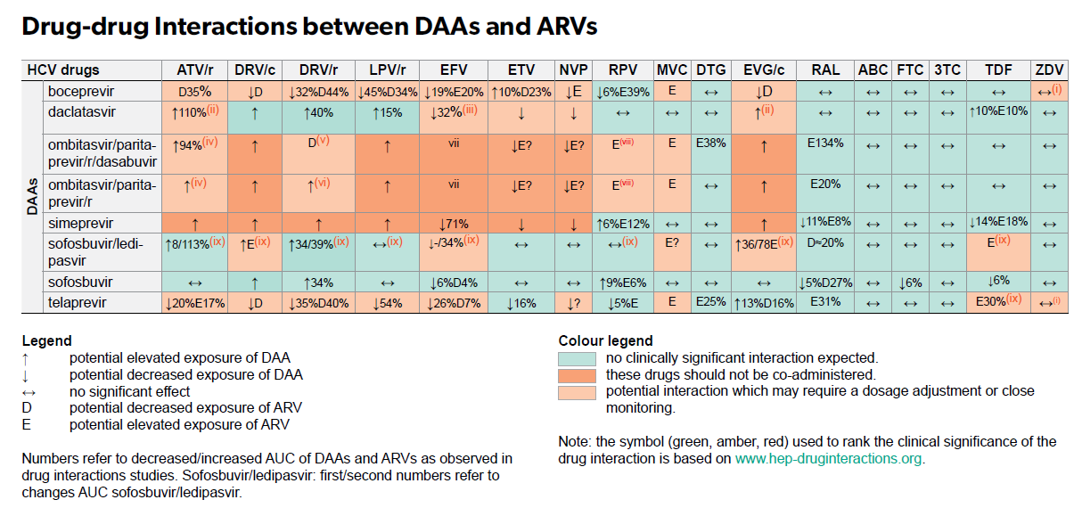
HIV/HCV Drug interactions
EACS guidelines 2016

Slide 6
Background

Slide 7
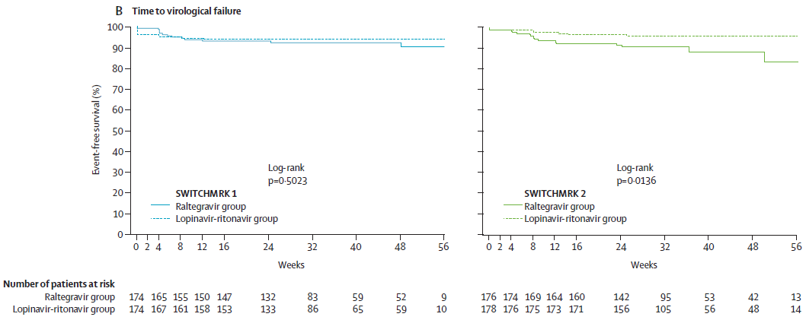
[...] Although switching to raltegravir was associated with greater reductions in serum lipid concentrations than was continuation of lopinavir-ritonavir, efficacy results did not establish non-inferiority of raltegravir to lopinavir-ritonavir.

Slide 8
Obiettivo primario
Probabilità di avere un fallimento virologico dopo switch a RAL

Slide 9
Obiettivi secondari
Durability del regime con RAL
Emergenza di mutazioni a INI/Backbone al fallimento
Fattori correlati al fallimento virologico (GSS, dual vs triplice, precedenti fallimenti)
Safety (causa di interruzione di RAL)

Slide 10
Definizioni
Fallimento virologico: HIV RNA > 50 cp/ml per due misurazioni consecutive
(analisi provvisoria: singola determinazione >200 cp/ml)

Slide 11
Criteri di inclusione
Paziente HIV+ in trattamento con età >18 anni (consenso informato)
HCV Ab positivo (mancano dati completi su HCV RNA)
RAL naïve
HIV RNA <50 cp/ml prima dell’introduzione di RAL entro 6 mesi dallo switch

Slide 12
Campi e tabella da utilizzare
PIN (paziente ID)
Sesso
Data di nascita
Etnia
Nadir linfociti T CD4+
Eventi AIDS pre-terapia
Terapie precedenti
HCV Ab e HCV RNA (ove presente)
HBV status
Cause switch terapia
Cause stop terapia
HIV RNA prima e dopo lo switch (6, 12 e 18 mesi)
CD4+ prima e dopo lo switch (6, 12 e 18 mesi)
Eventuale terapia anti-HCV
Fib4 (non disponibile)
Mutazioni presenti pre e post switch
GSS Genotypic susceptibility scores

Slide 13
Metodi e analisi statistiche
Kaplan-meier
Analisi uni e multivariata (COX)

Slide 14
Risultati (1/5)
N pazienti n=123
Fallimenti virologici n=13
Caratteristiche della popolazione in studio
Età | 49 (46-53)
Sesso | F 21% M 79%
Tempo mediano di follow-up | 4,6 yr
Tempo di soppressione virologica pre-switch | To be done

Slide 15
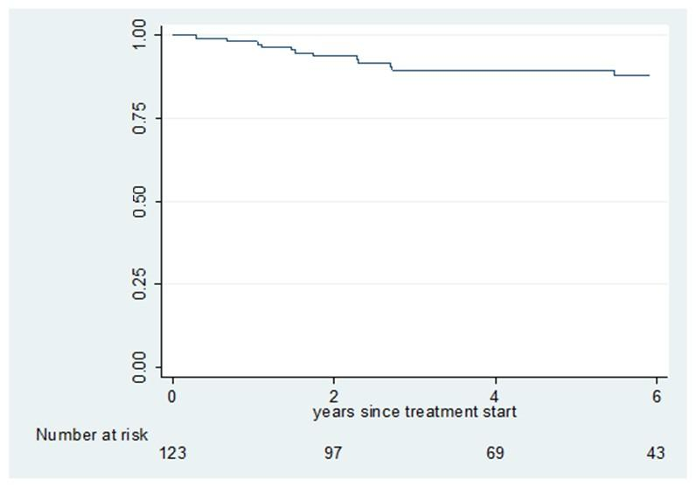
Risultati (2/5)
Probability of remaining free from failure
Tempo mediano al fallimento: 91 wks

Slide 16
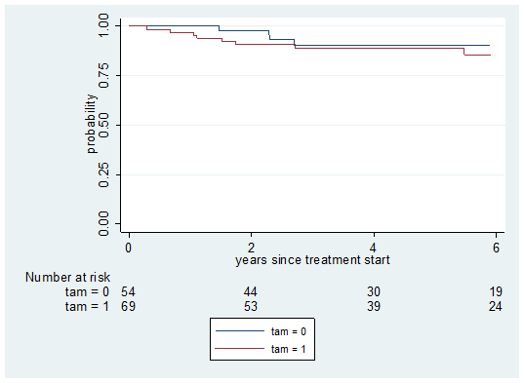
Risultati (3/5)

Slide 17
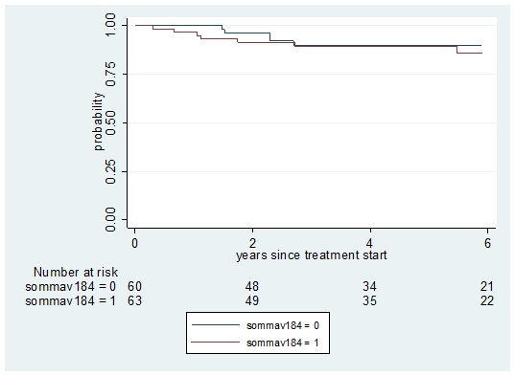
Risultati (4/5)

Slide 18
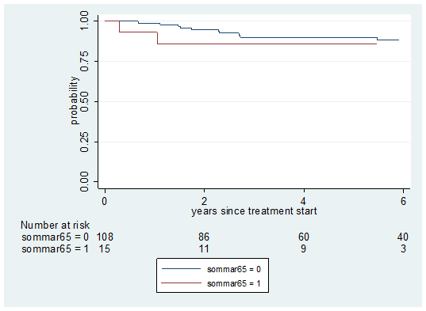
Risultati (5/5)

Slide 19
Limiti dello studio
Studio retrospettivo osservazionale: possibilità di dati mancanti
Estrema variabilità dei farmaci di accompagnamento a RAL nello switch
Definizione di fallimento virologico non definitiva (non possiamo utilizzare al momento i valori di 2 HIV-RNA consecutivi >50)
Mancanza del dato di HCV-RNA per tutti i pazienti
Mancanza dato terapie per HCV, staging (fibrosi) per patologia epatica
Mancanza GSS del regime

Slide 20
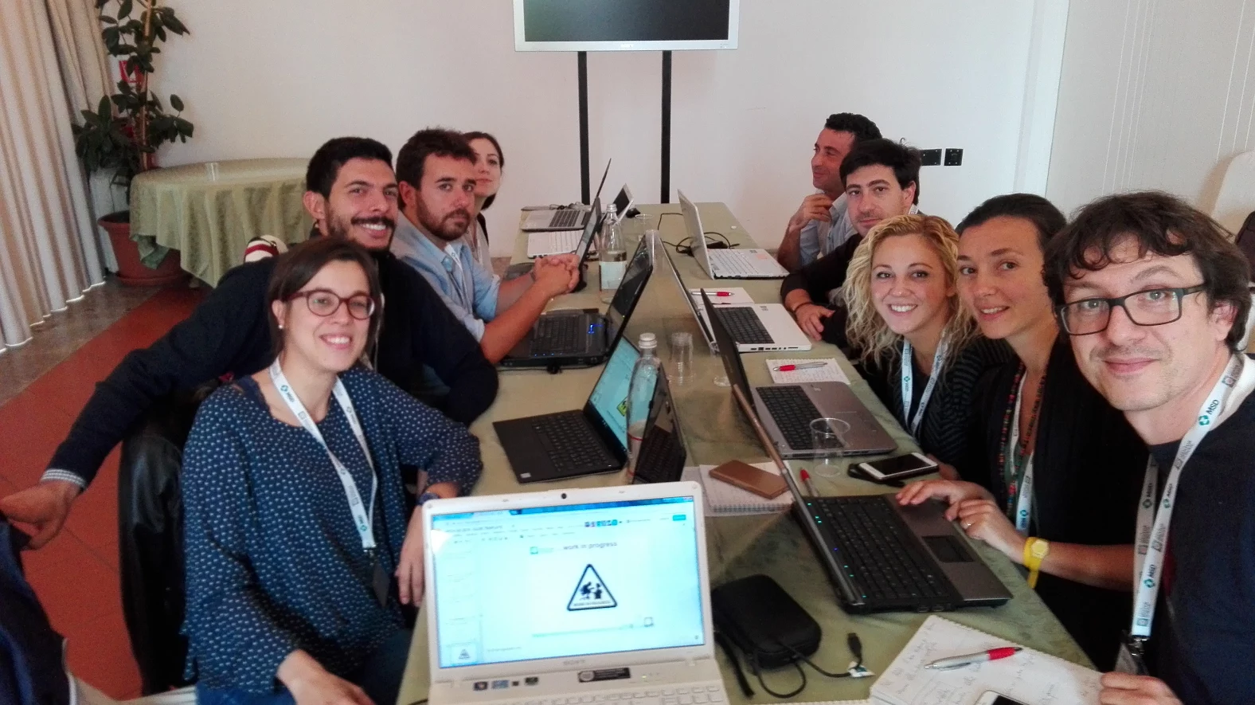
…work in progress

